Slide 1

TAYO
TAYO
버스여행사이트
3조 이재운, 김의연, 형태희, 박소현, 고세라
디지털 컨버전스 29기
www.bizcam.co.kr
2019.05.10 2차프로젝트

Slide 2

CONTENTS
프로그램 소개
개발환경
마인드맵
DB관계도
페이지 소개
시연

Slide 3
1. 프로그램 소개

Slide 4



1. 프로그램 소개 - 개발배경
노랑풍선
스투비플래너
투어팁스
패키지 여행 전문사이트
복잡한 UI
잡다한 정보가 많다
여행지 정보O
일정 짜기 X
교통수단의 한계
유럽여행 전문사이트

Slide 5
1. 프로그램 소개 - 개발배경
간결한 UI
불필요한 기능 제거
여행 일정 관리
여행 전문 사이트
개발배경
TAYOTAYO

Slide 6




1. 프로그램 소개 - 주요기능
여행지 추천
(관광지 / 맛집)
여행일정 설계/추천
여행 동행 구하기
관리자 통계

Slide 7
2. 개발 환경

Slide 8





Google 검색 또는 URL 입력
2. 개발 환경 – 언어 / Tool
JAVA
JAVA
DB
HTML5
BootStrap
Eclipse
Oracle

Slide 9




Google 검색 또는 URL 입력
2. 개발 환경 - API
Daum Map
공공 데이터
Tour API
지도 API
관광지 / 기타
여행 API

Slide 10

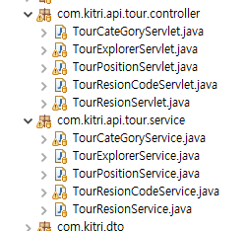
Google 검색 또는 URL 입력
2. 개발 환경 - API
: Open API (여행정보) TOUR3.0
TourCategory 카테고리별 여행정보
(ex: 음식점, 공원별)
TourPosition 위치 기반 여행 정보
(ex: 내 위치 주변으로 반경 3km 내 여행정보)
TourResionCode 지역코드 정보
(ex: 1: 서울 ,2:대전 ...)
TourResion 지역기반 여행정보
(ex: 서울 여행정보)

Slide 11
3. 마인드맵

Slide 12
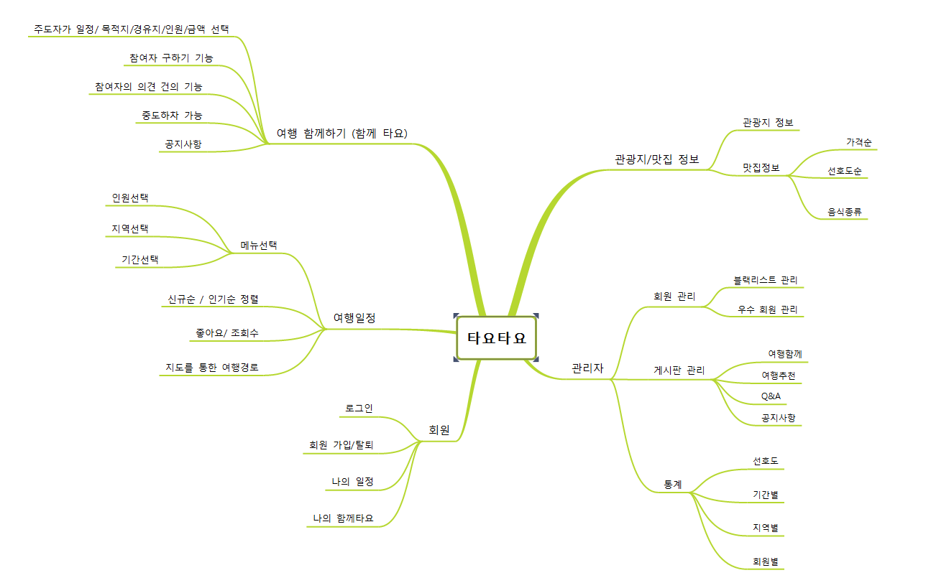
3. 마인드맵

Slide 13
4. DB 관계도

Slide 14
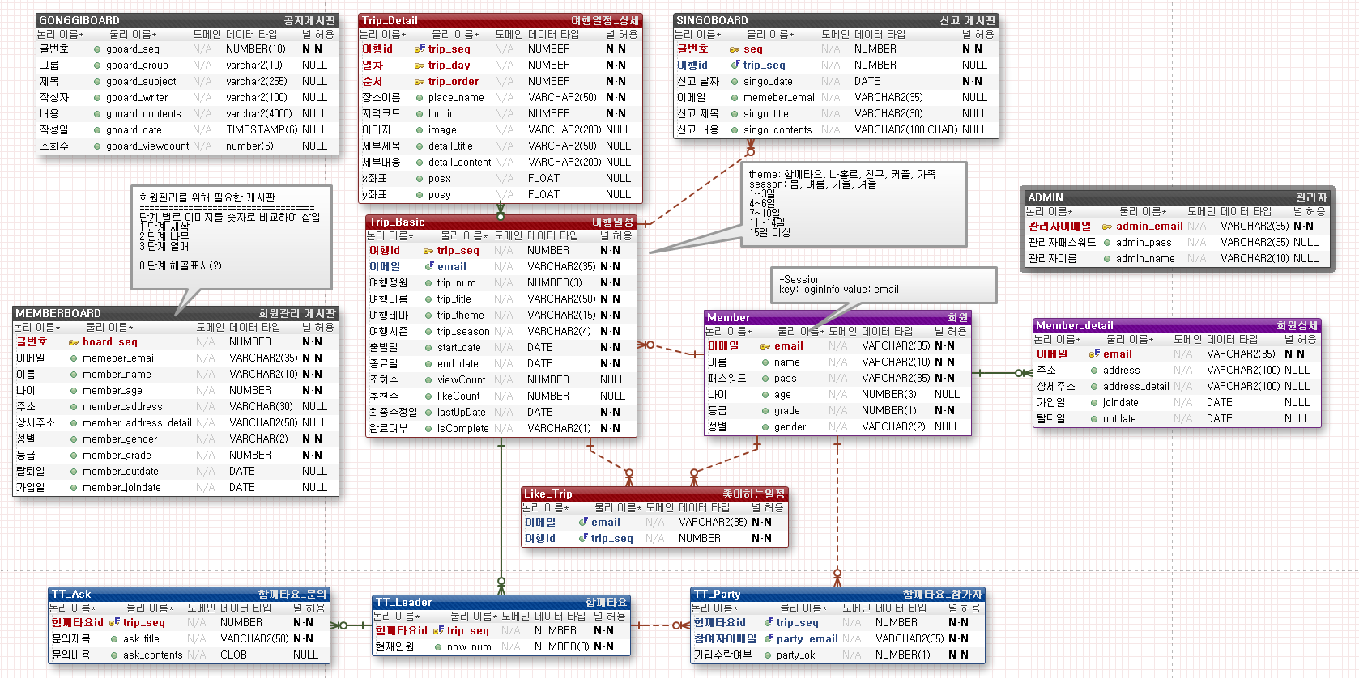
4. DB관계도

Slide 15
5. 페이지소개

Slide 16
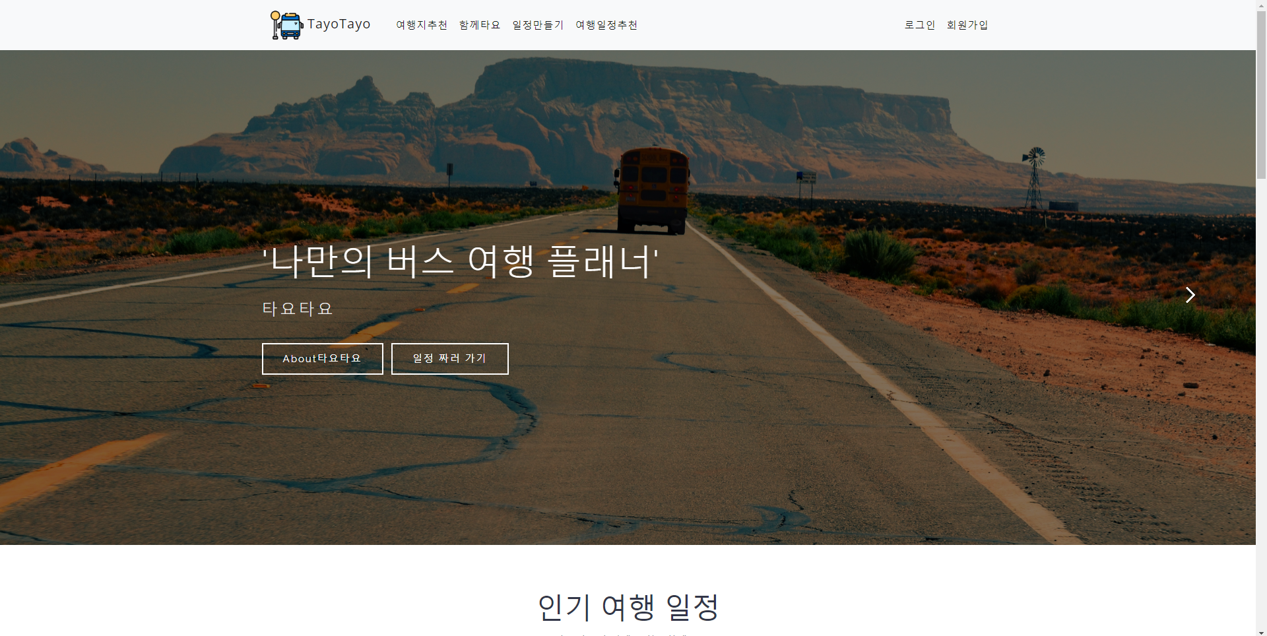

5. 페이지 소개 - 메인

Slide 17
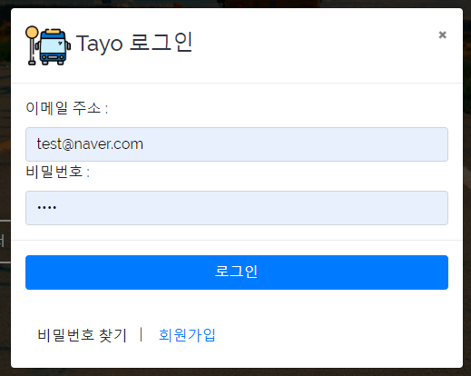
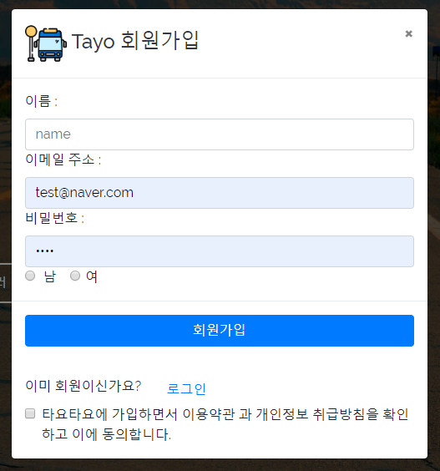
5. 페이지 소개 - 메인
① 로그인
② 회원가입

Slide 18
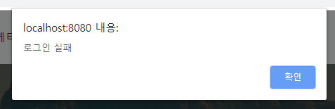
5. 페이지 소개 - 메인
로그인 성공 시
페이지 이동 링크
Session 을 활용한
로그인 상태 정보 출력
로그인 실패 시 : 알람

Slide 19
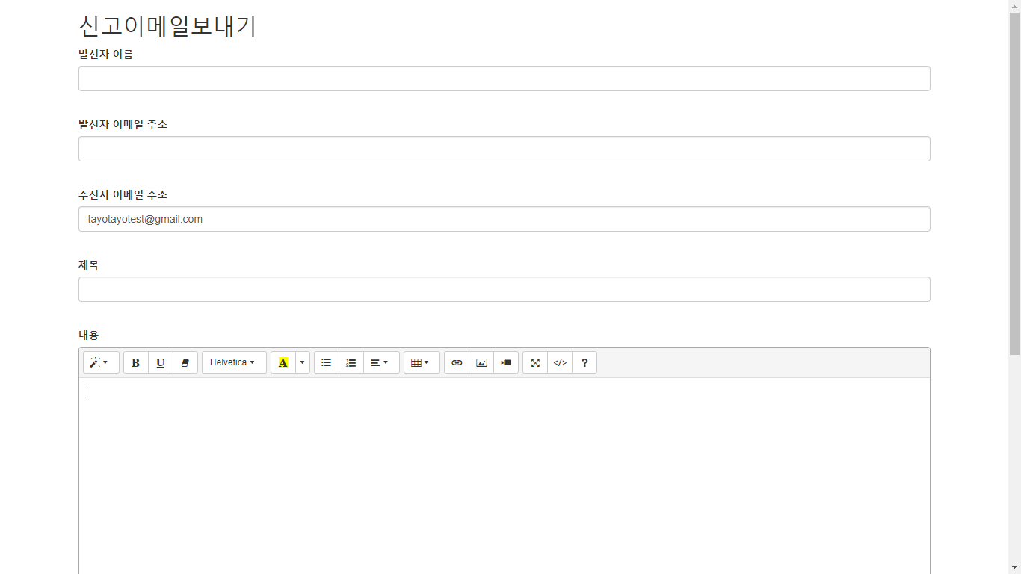
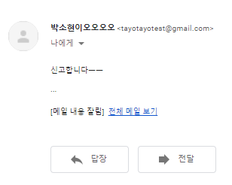
5. 페이지 소개 - 메인
신고하기 기능
해당 메일이
운영자 메일계정으로 발송

Slide 20
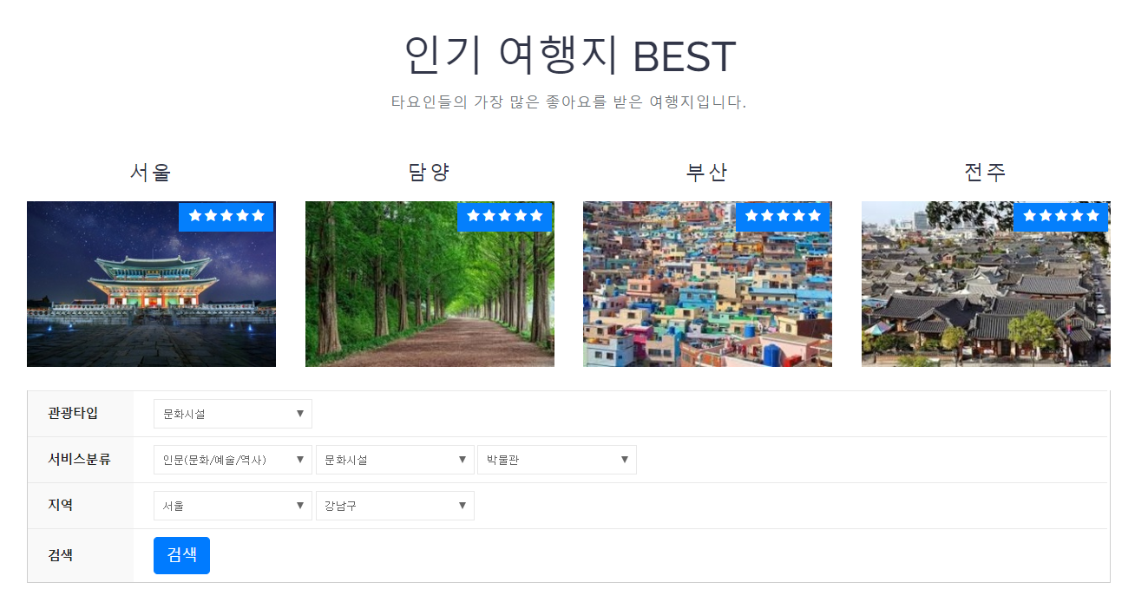
5. 페이지 소개 – 관광지/맛집
인기여행지 BEST

Slide 21
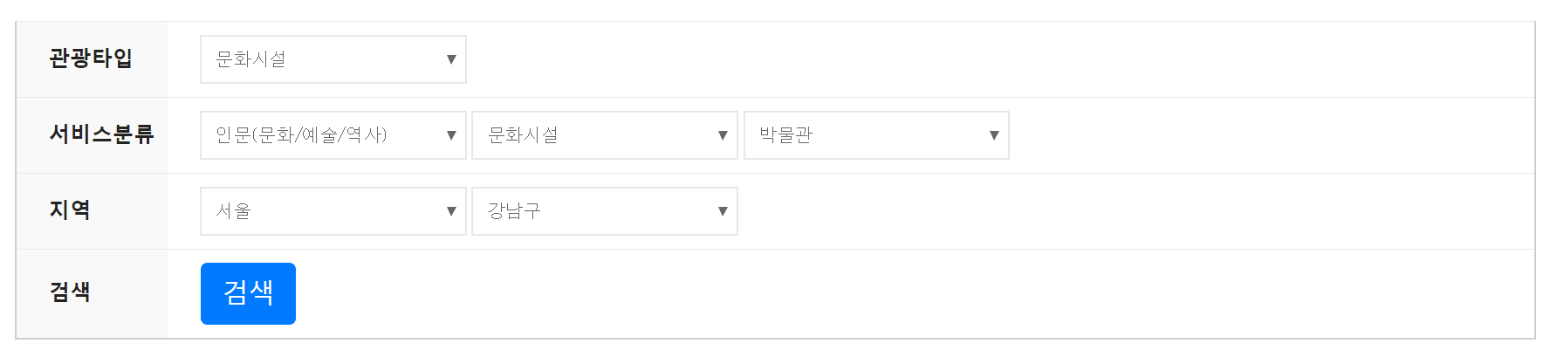
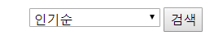
5. 페이지 소개 – 관광지/맛집
여행지 옵션 기능
: 옵션에 해당하는 API 데이터만 검색
여행 API로부터 서비스 분류 코드를 읽어온다
여행 API로부터 도시&시군구 코드를 읽어온다
여행 API로부터 정렬검색 코드를 읽어온다

Slide 22
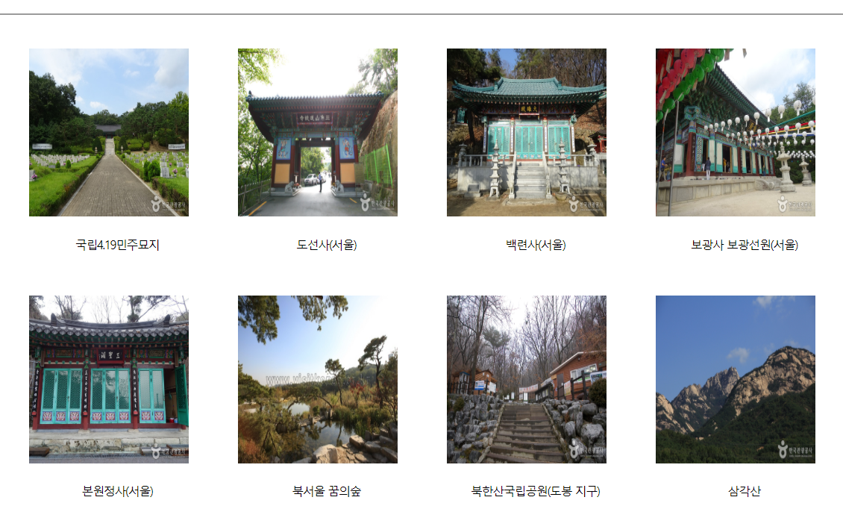
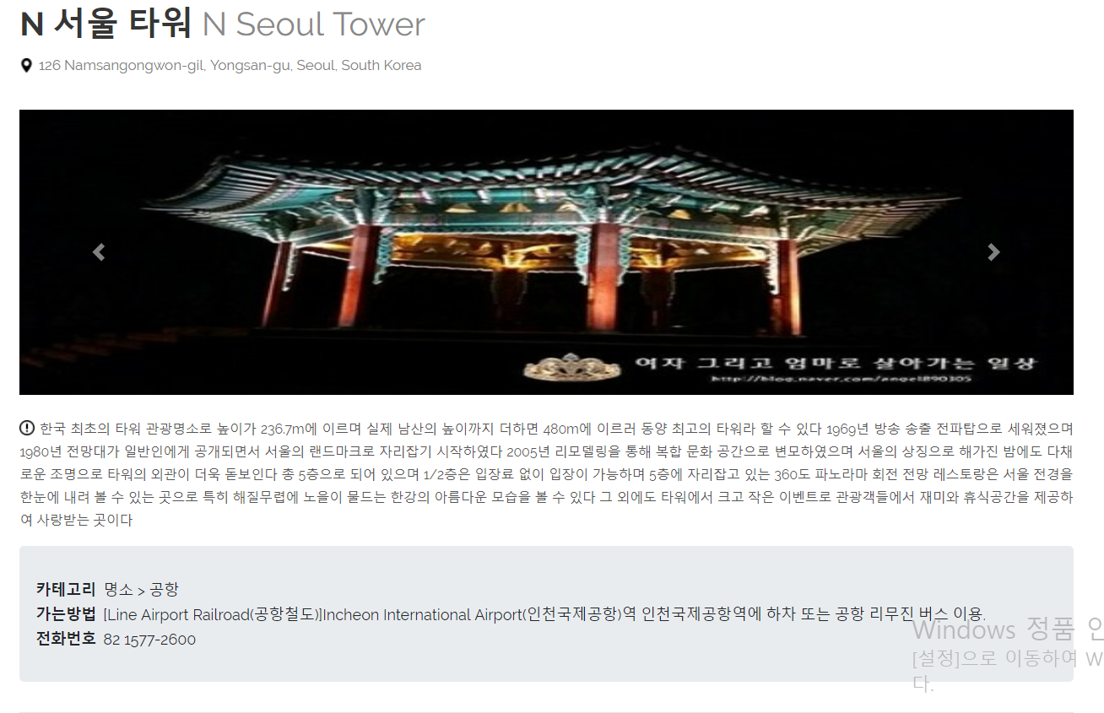
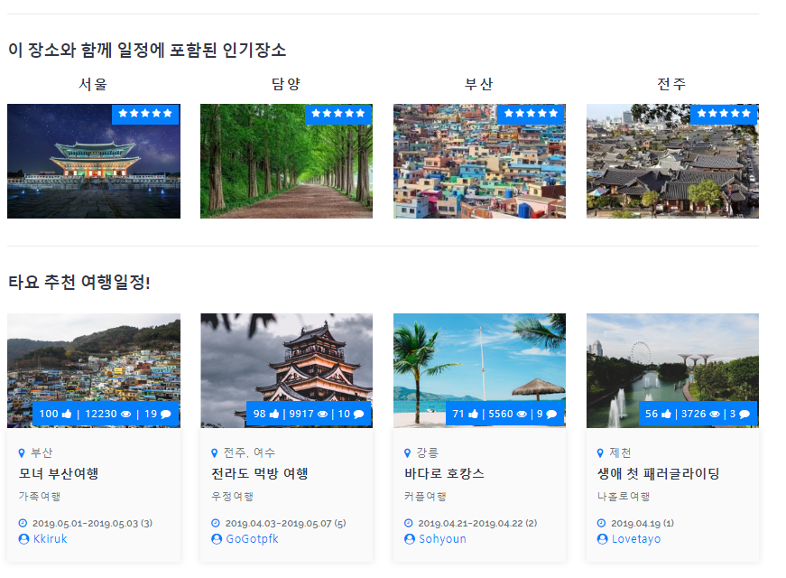
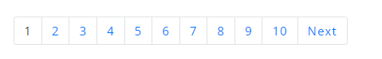
5. 페이지 소개 – 관광지/맛집
여행지 상세 페이지

Slide 23
5. 페이지 소개 – 관광지/맛집
여행지 상세 페이지
해당 여행지 상세 페이지로 이동
해당 여행일정 상세 페이지로 이동

Slide 24
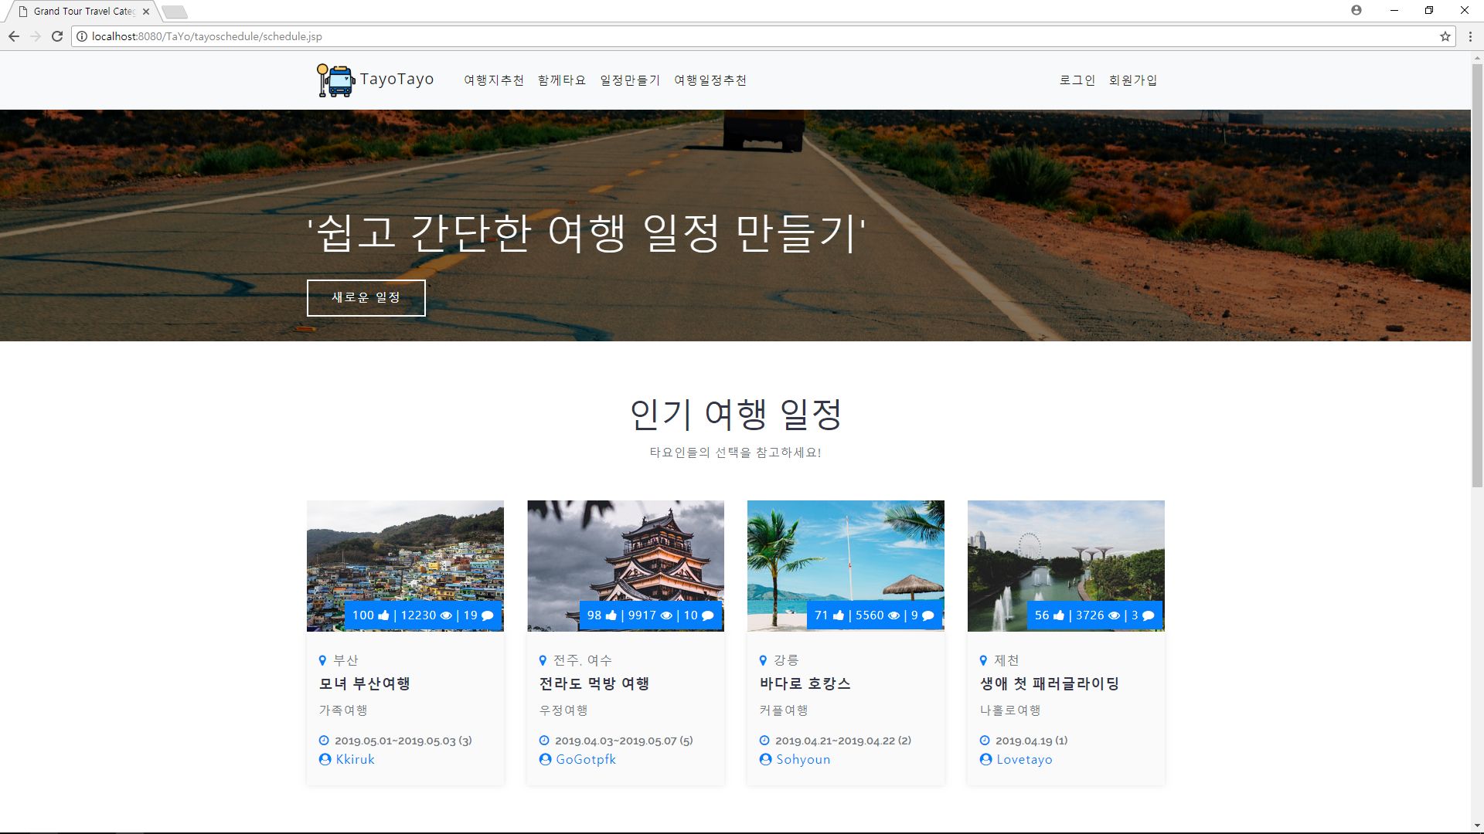
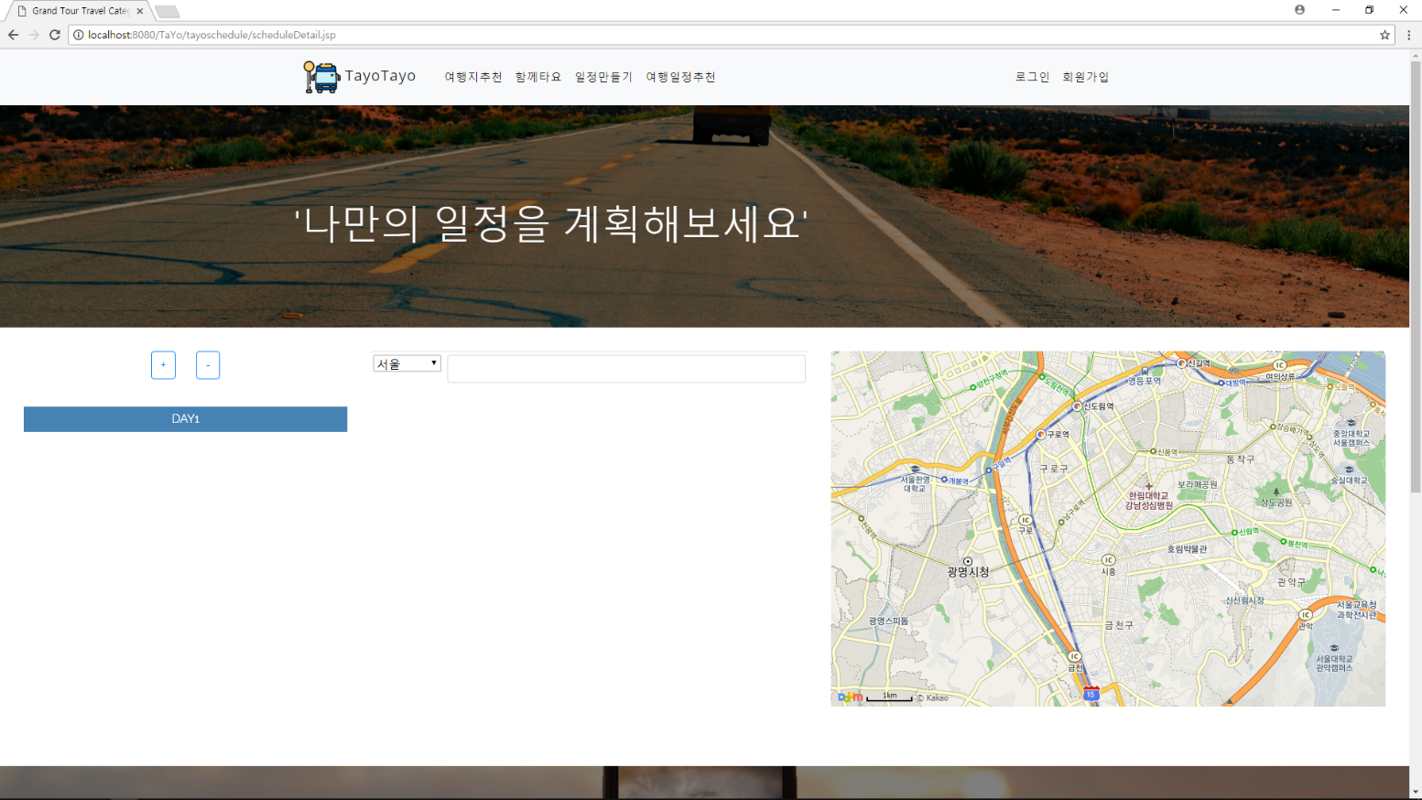
5. 페이지 소개 – 여행일정 만들기
① 로그인 안한 경우

Slide 25

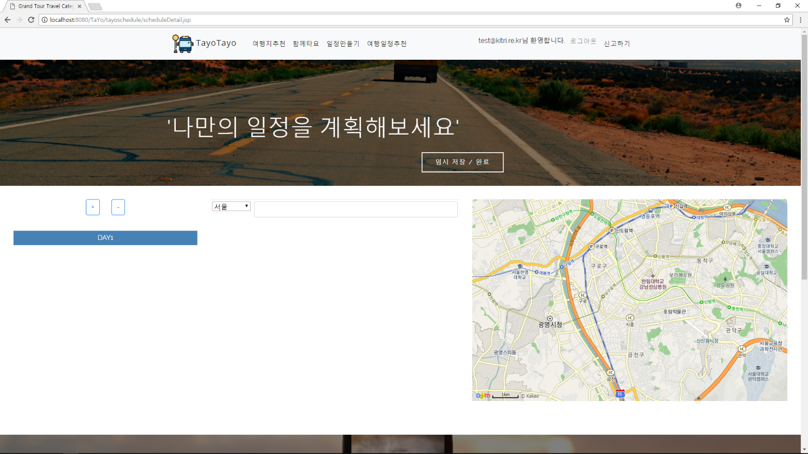
5. 페이지 소개 – 여행일정 만들기
② 로그인 한 경우

Slide 26
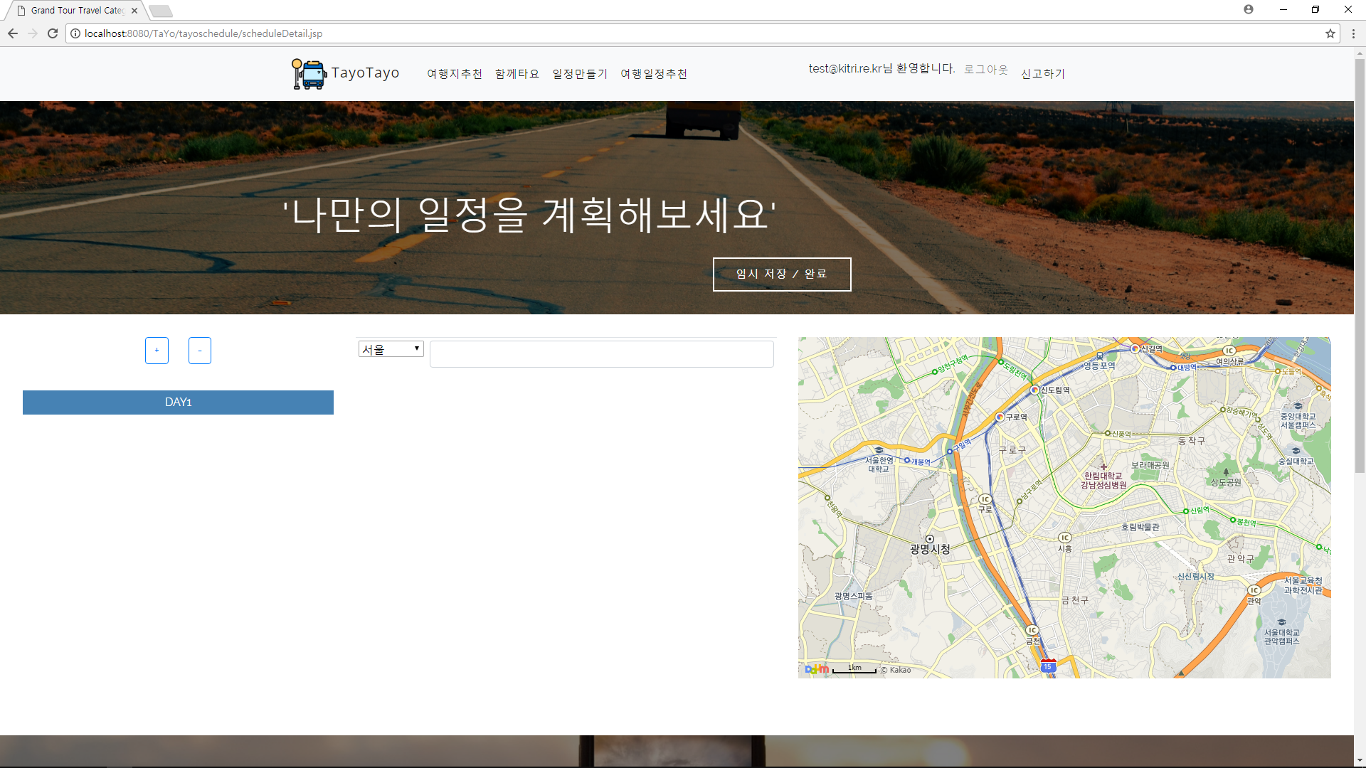
5. 페이지 소개 – 여행일정 만들기
Day 추가하기

Slide 27
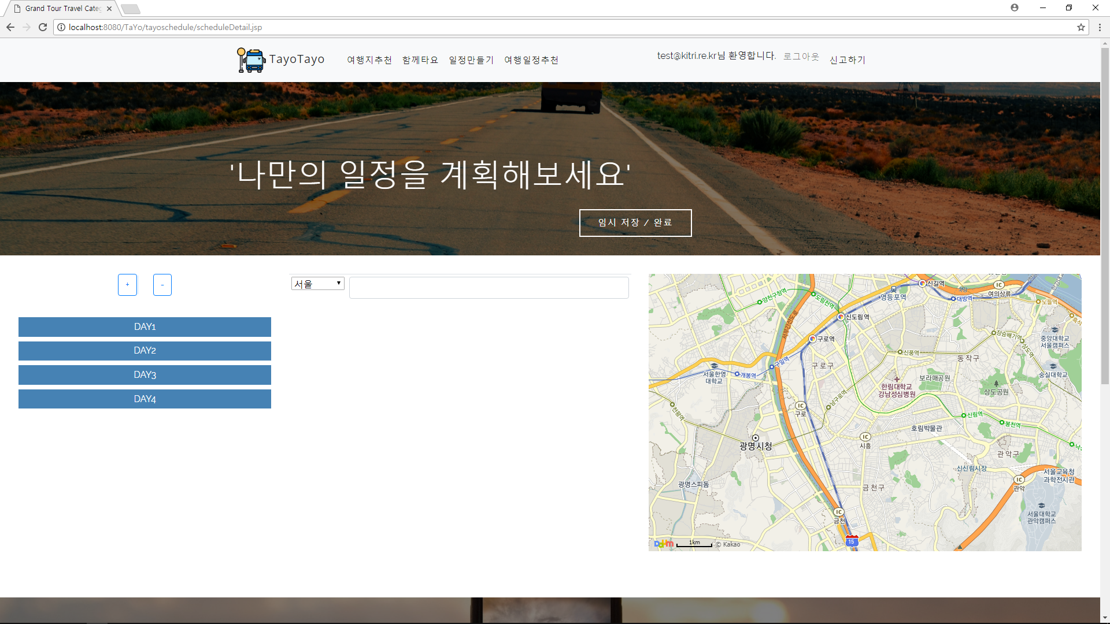
5. 페이지 소개 – 여행일정 만들기
Day 추가하기

Slide 28
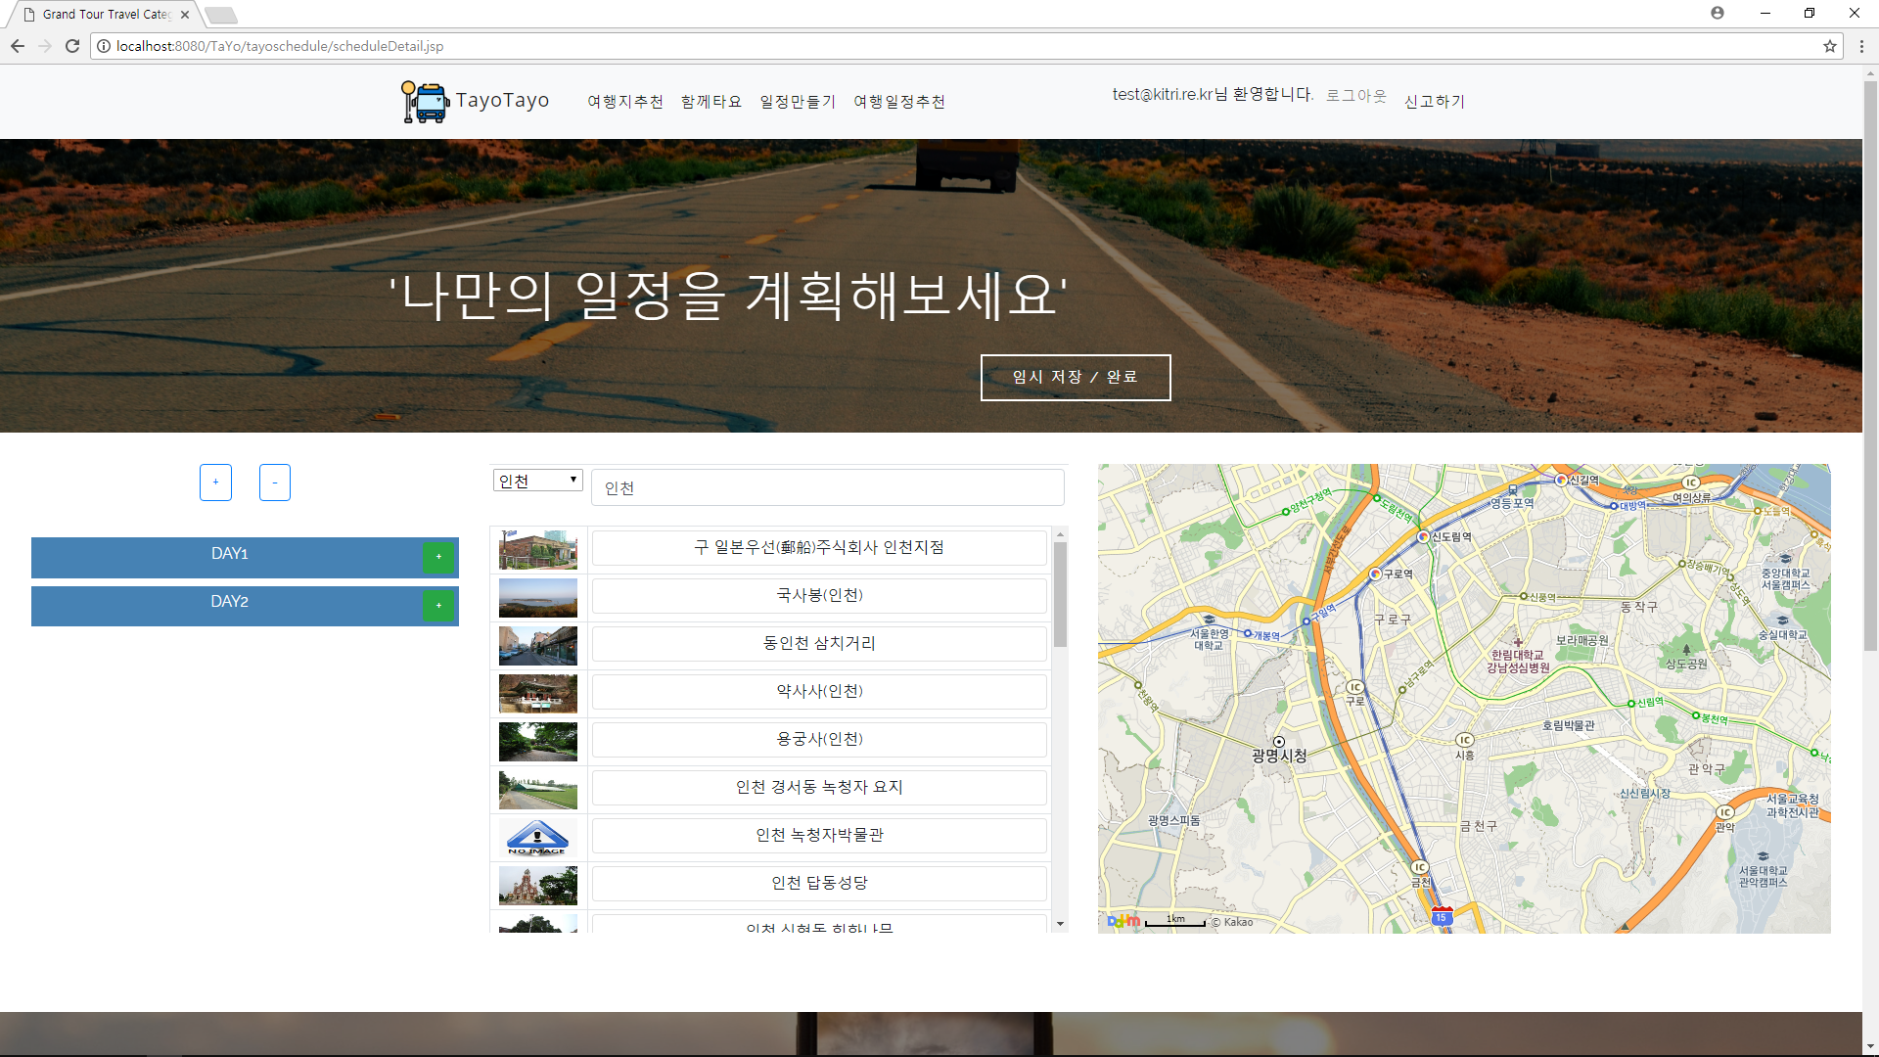
5. 페이지 소개 – 여행일정 만들기
여행일정 추가하기

Slide 29
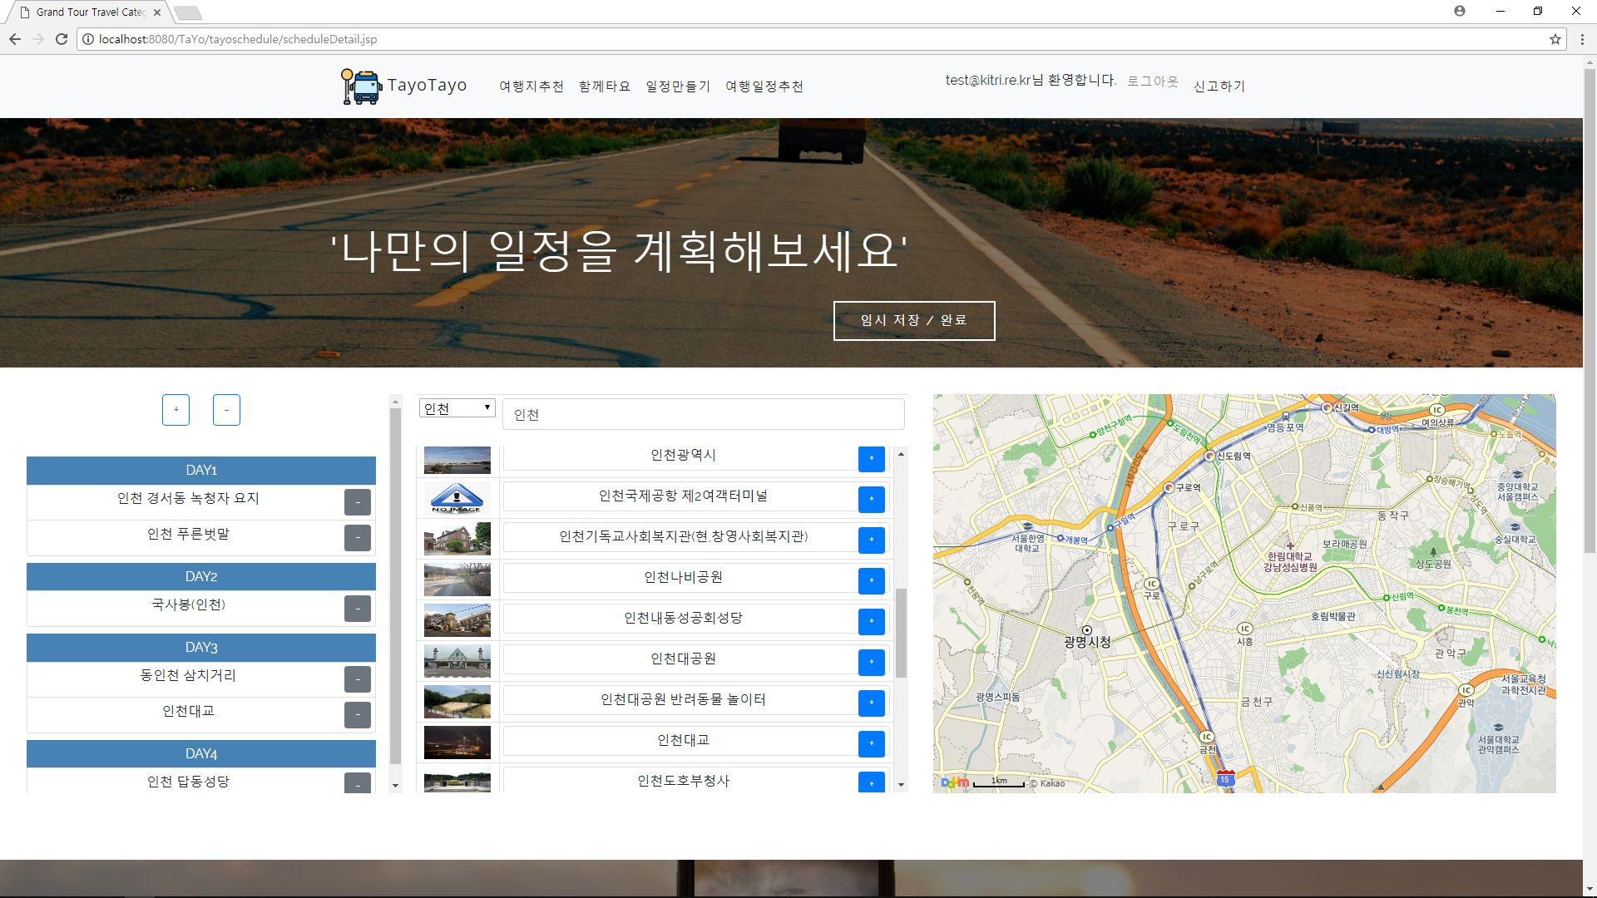
5. 페이지 소개 – 여행일정 만들기
여행일정 추가하기
드래그 앤
드롭 가능

Slide 30
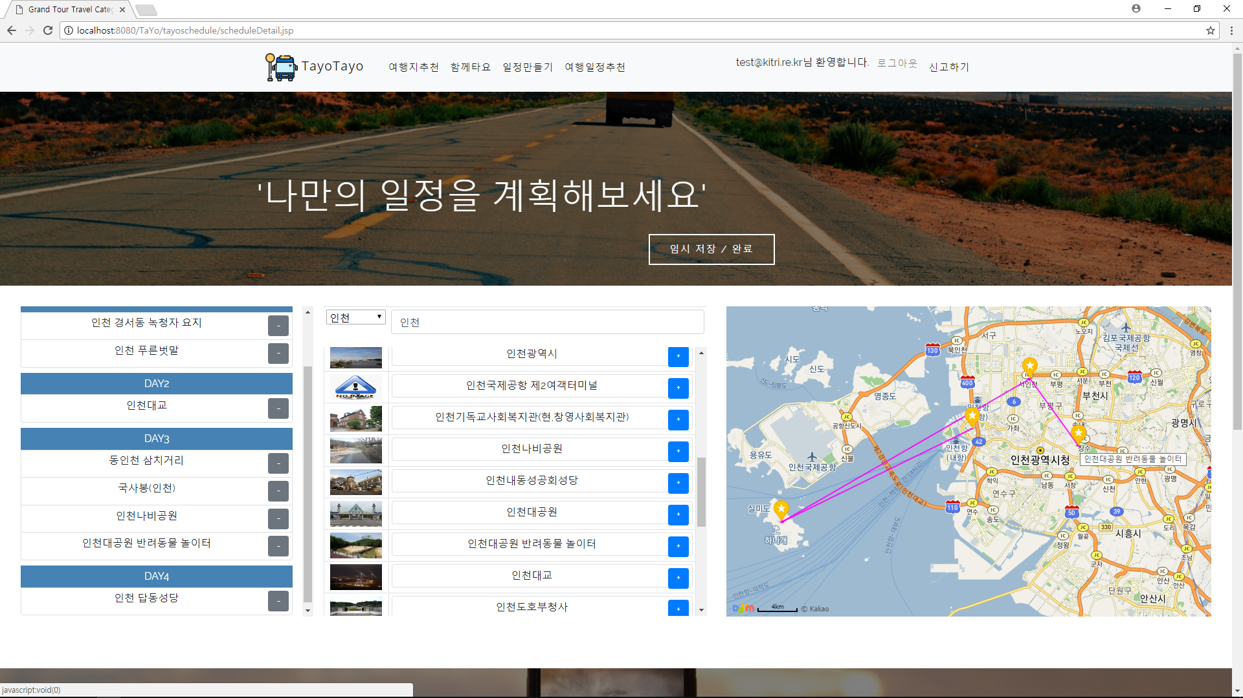
5. 페이지 소개 – 여행일정 만들기
여행일정 지도보기

Slide 31
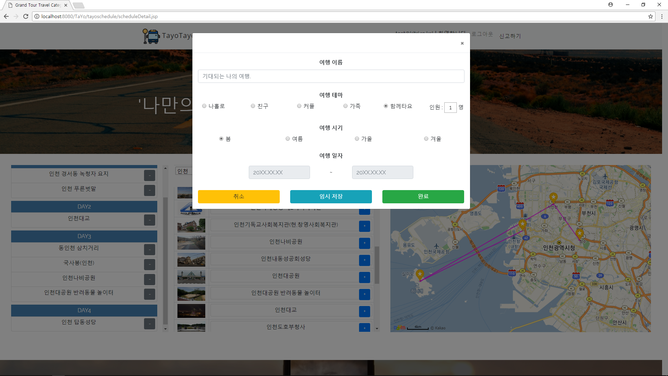
5. 페이지 소개 – 여행일정 만들기
여행일정 저장하기

Slide 32
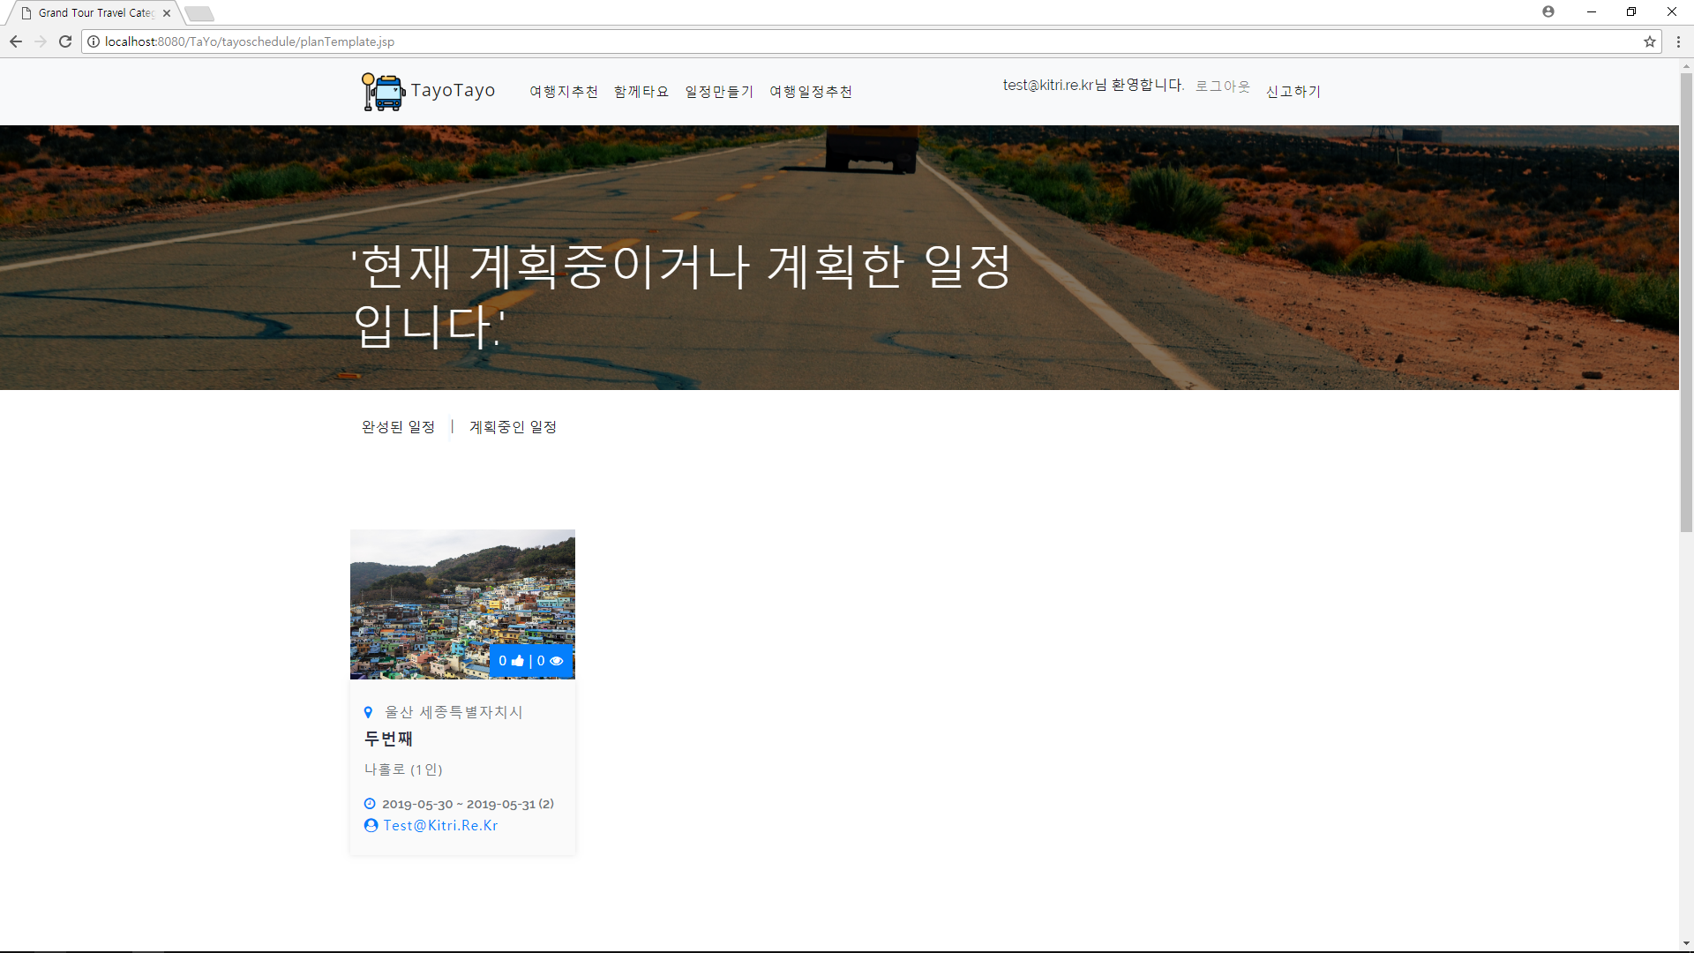
5. 페이지 소개 – 여행일정 만들기
완성된 일정
클릭 > 조회수 +

Slide 33
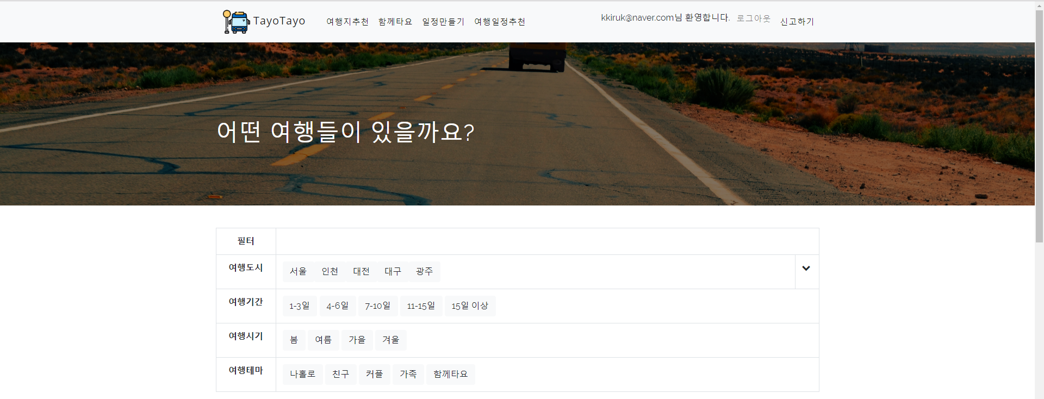
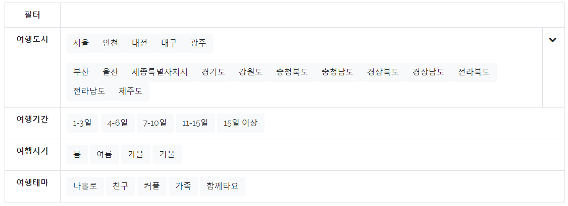
5. 페이지 소개 – 여행일정
필터 기능
여행API로 부터 도시 읽어옴

Slide 34
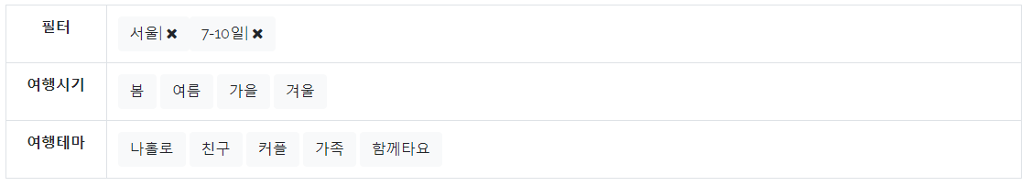
5. 페이지 소개 – 여행일정
필터 기능
선택 시
필터에 해당 키워드 뜨고
선택 칸 사라짐

Slide 35
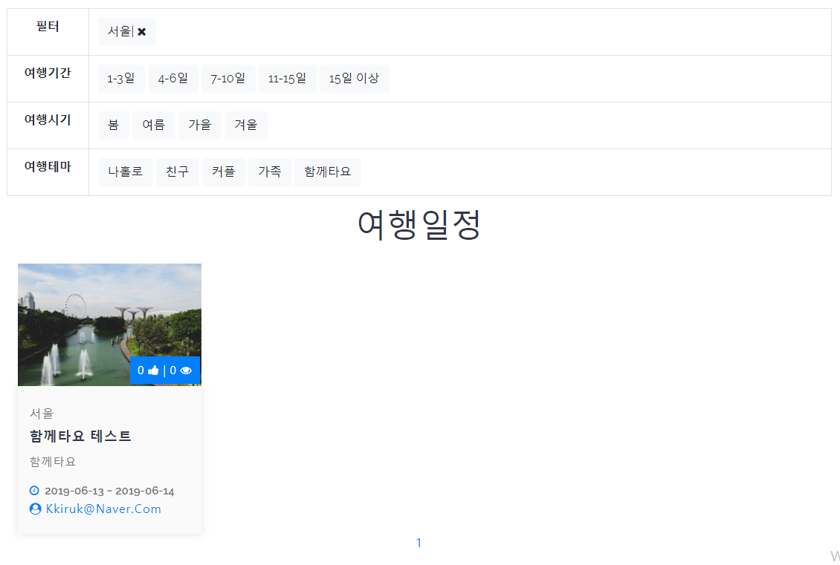
5. 페이지 소개 – 여행일정
필터 & 페이징 기능
필터 선택에 따라
검색 된 여행 일정들

Slide 36
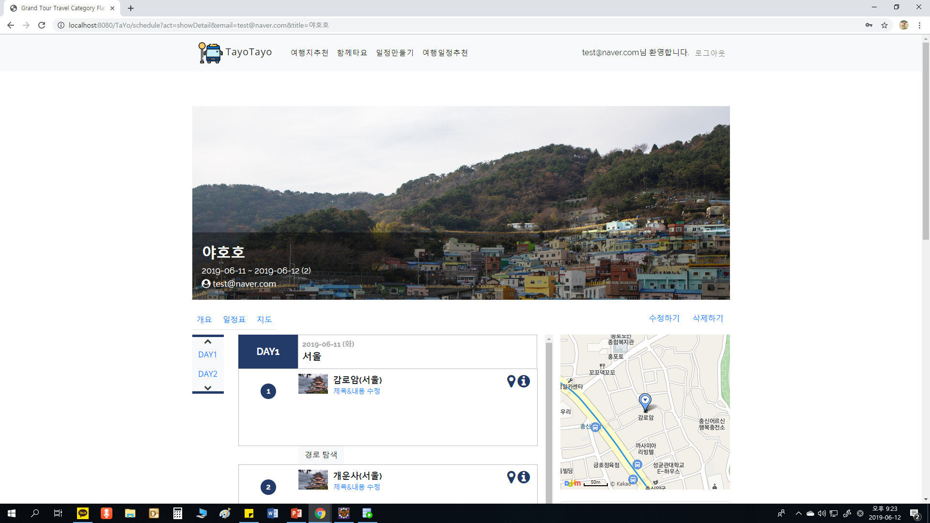
5. 페이지 소개 – 여행일정
여행 상세 페이지 : 개요
로그인 세션과 여행정보 아이디 일치
> 수정 & 삭제 가능

Slide 37
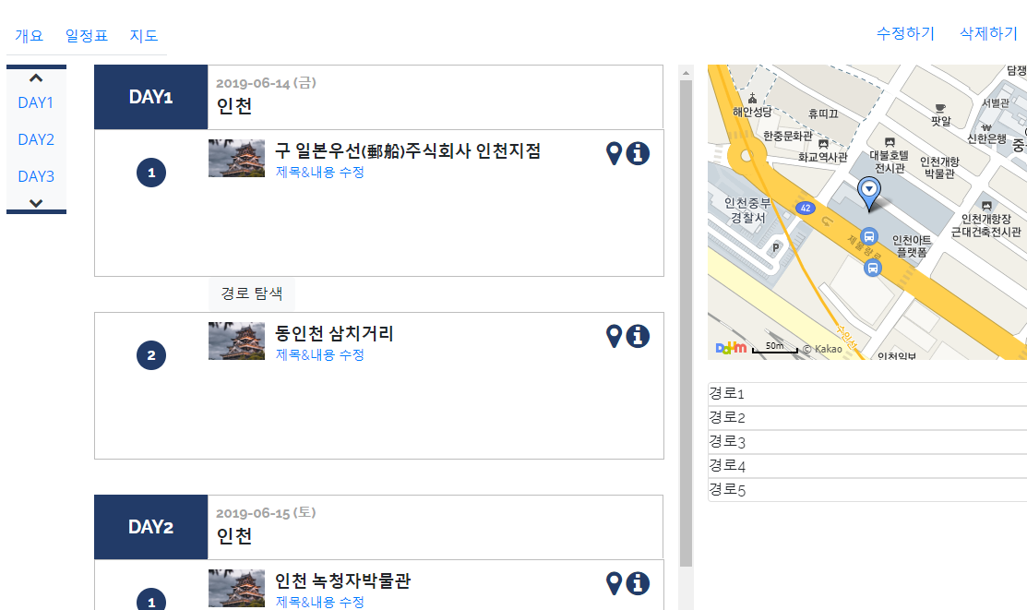
5. 페이지 소개 – 여행일정
여행 상세 페이지 : 개요
지도 이동 및 마커 표시
ScrollSpy 및 링크 이동

Slide 38
5. 페이지 소개 – 여행일정
여행 상세 페이지 : 개요
해당 여행지
상세 페이지로 이동

Slide 39
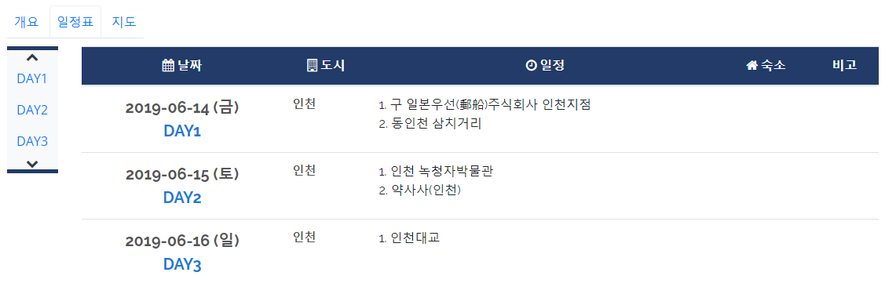
5. 페이지 소개 – 여행일정
여행 상세 페이지 : 일정표

Slide 40
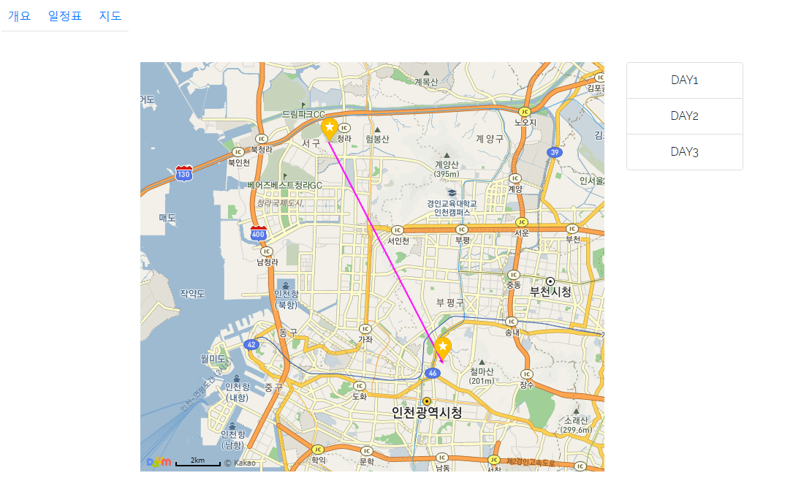
5. 페이지 소개 – 여행일정
여행 상세 페이지 : 지도
날짜 별 이동 동선

Slide 41
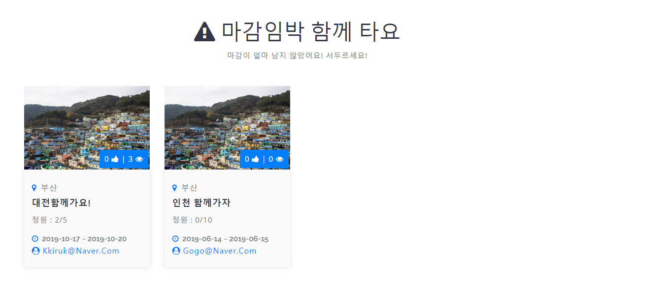
5. 페이지 소개 – 함께 타요
마감임박 Best 4
마감 임박한 순서

Slide 42
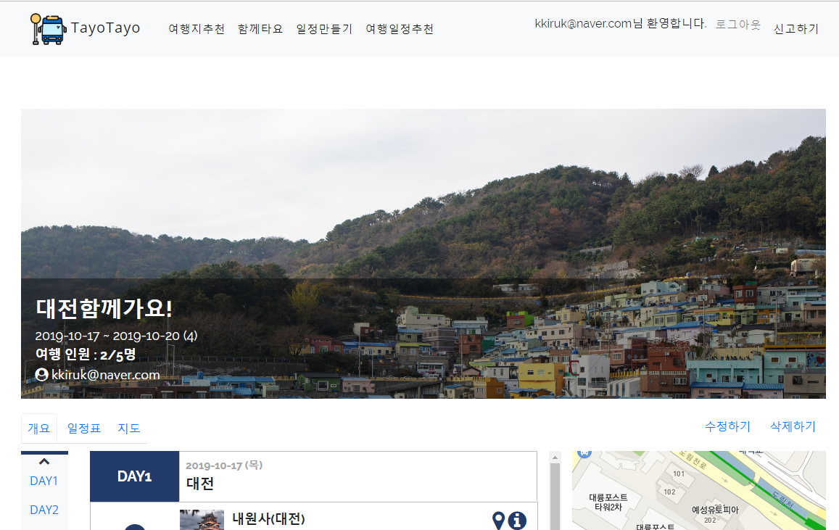
5. 페이지 소개 – 함께 타요
함께타요 일정 상세 페이지

Slide 43
5. 페이지 소개 – 함께 타요
① 로그인 세션과 여행정보 아이디 일치

Slide 44
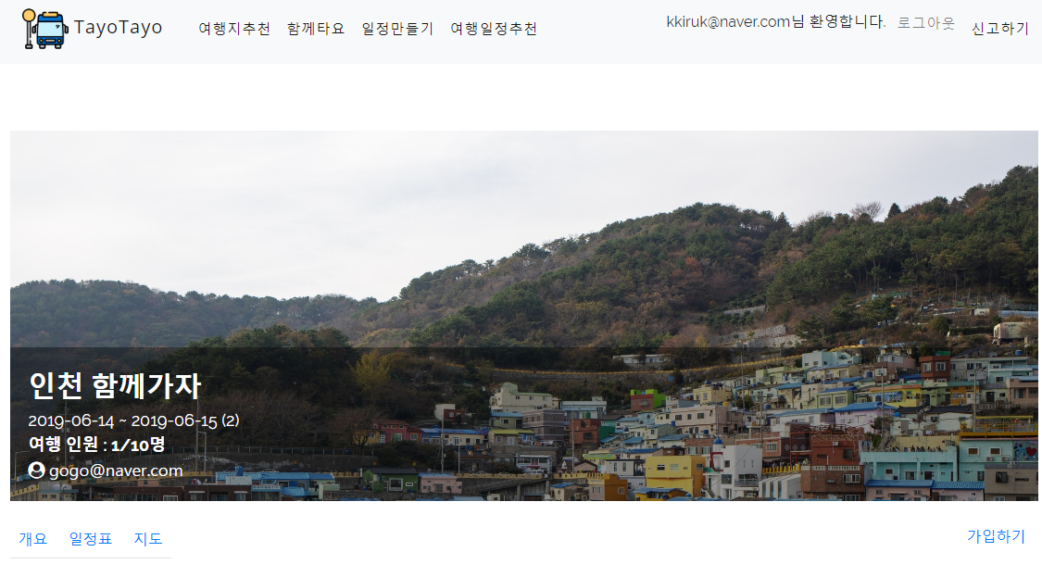
5. 페이지 소개 – 함께 타요
② 로그인 세션과 여행정보 아이디 불일치

Slide 45
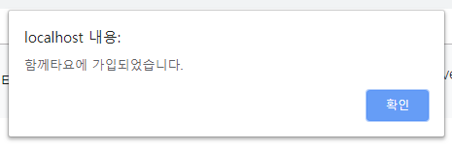
5. 페이지 소개 – 함께 타요
함께타요 가입하기

Slide 46
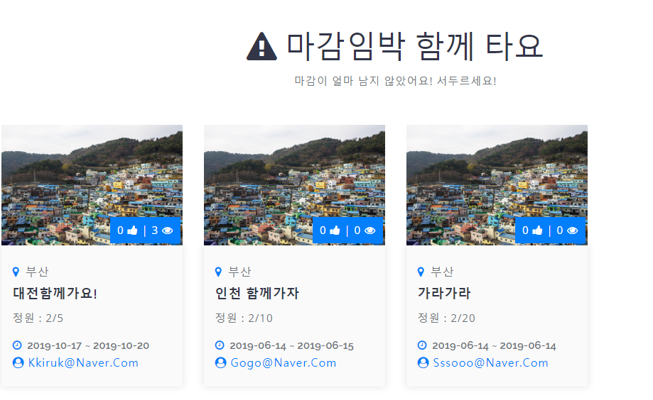
5. 페이지 소개 – 함께 타요
함께타요 가입하기

Slide 47
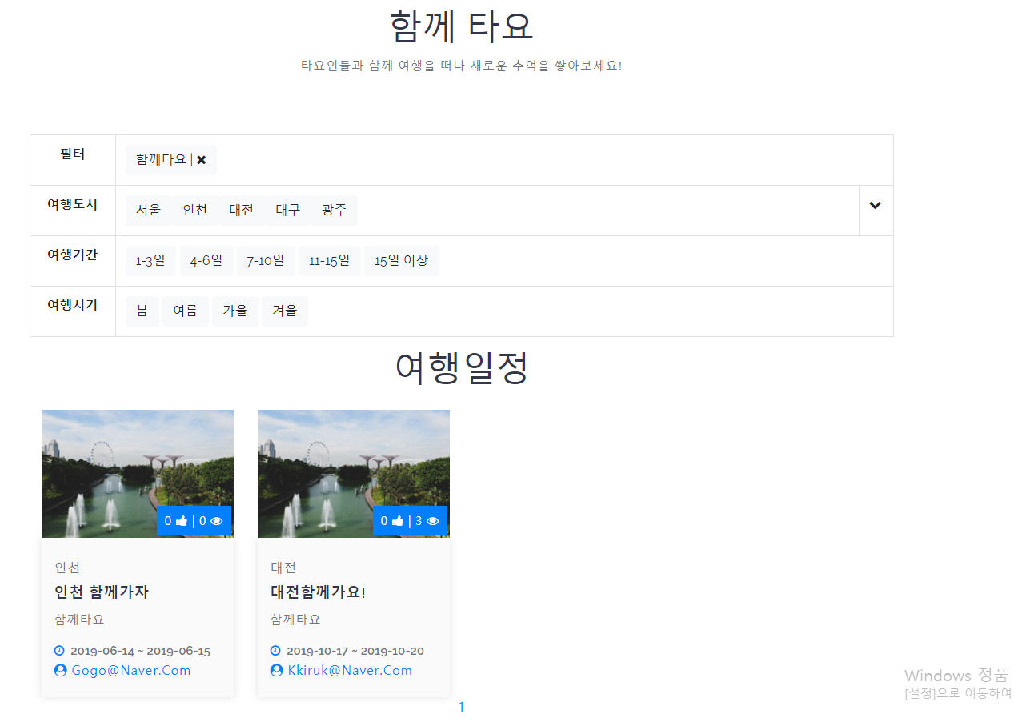
5. 페이지 소개 – 함께 타요
함께타요 필터 및 페이징 기능

Slide 48
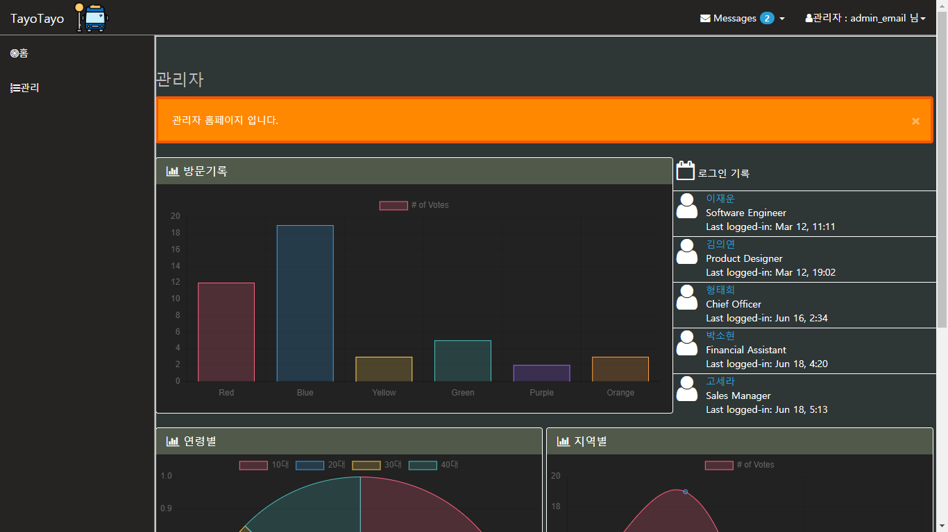
5. 페이지 소개 – 관리자페이지
관리자 Main Page
: 통계기능, 로그인 기록

Slide 49
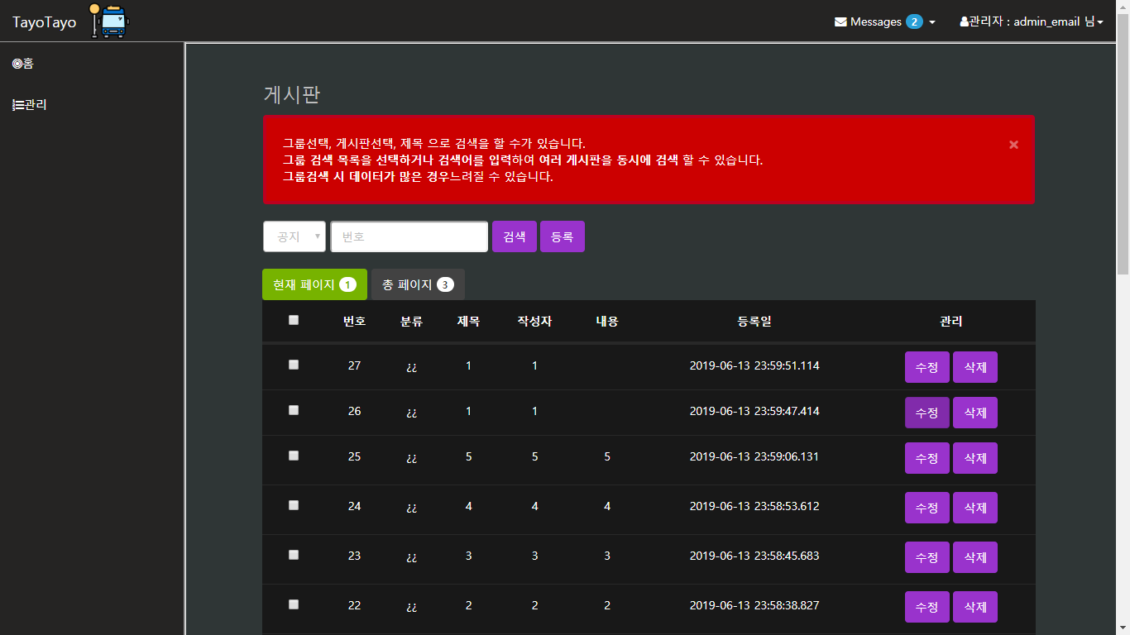
5. 페이지 소개 – 관리자페이지
관리자 공지 게시판 등록
: 글번호로 검색

Slide 50
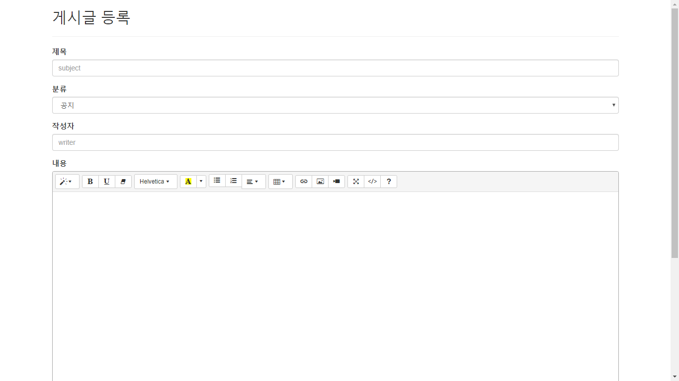
5. 페이지 소개 – 관리자페이지
관리자 공지 글 등록

Slide 51
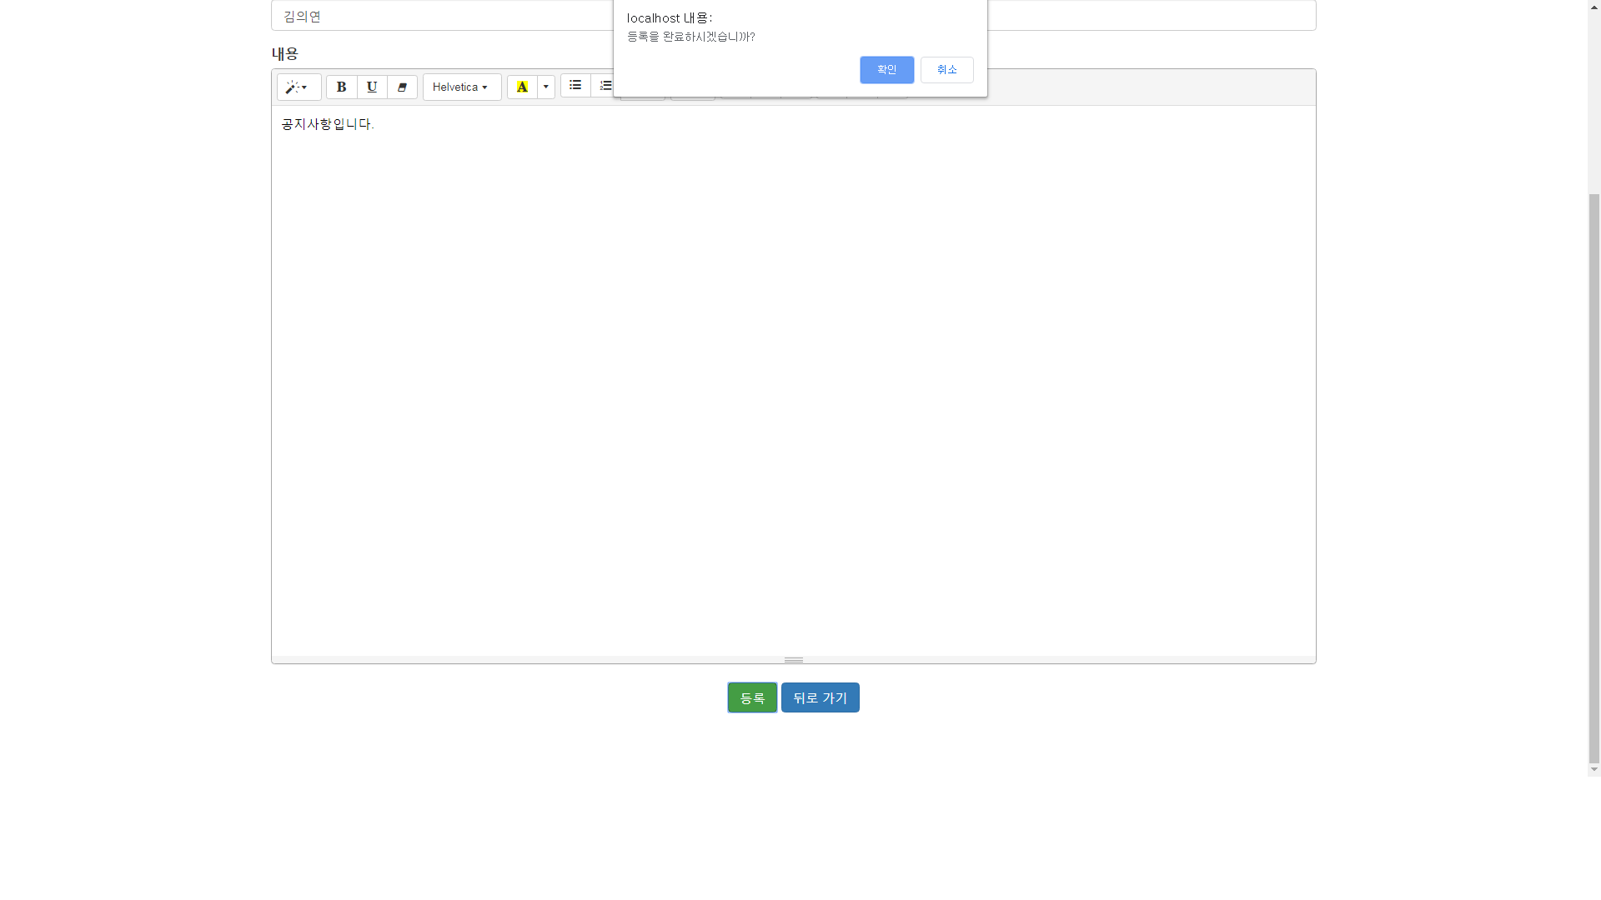
5. 페이지 소개 – 관리자페이지
관리자 공지 게시판 등록

Slide 52
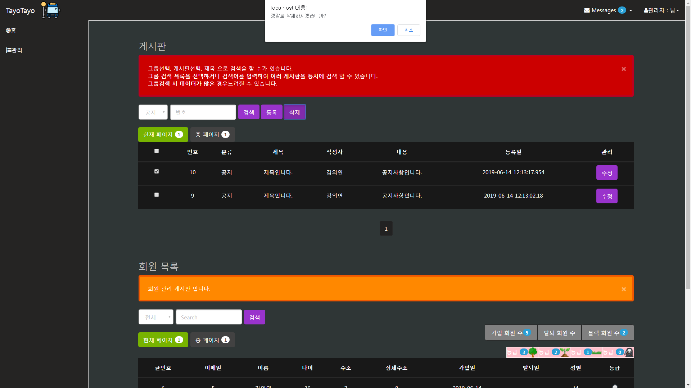
5. 페이지 소개 – 관리자페이지
관리자 공지 게시판 삭제

Slide 53
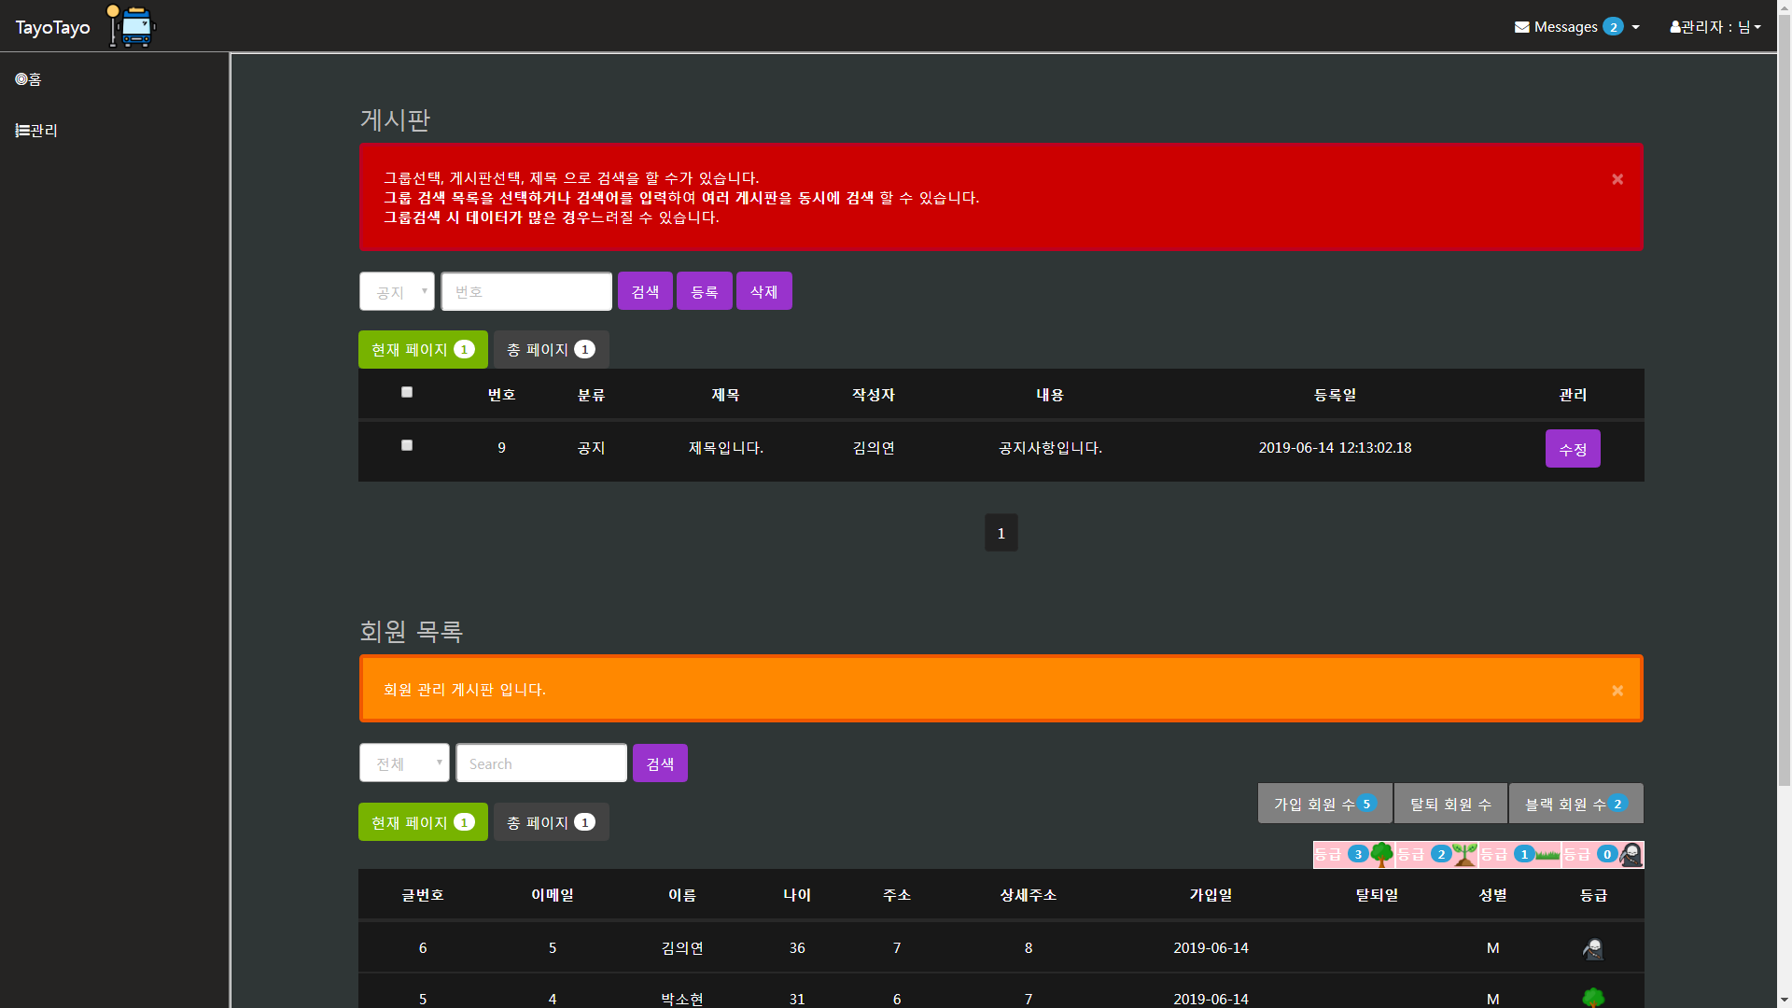
5. 페이지 소개 – 관리자페이지
관리자 공지 게시판 삭제

Slide 54
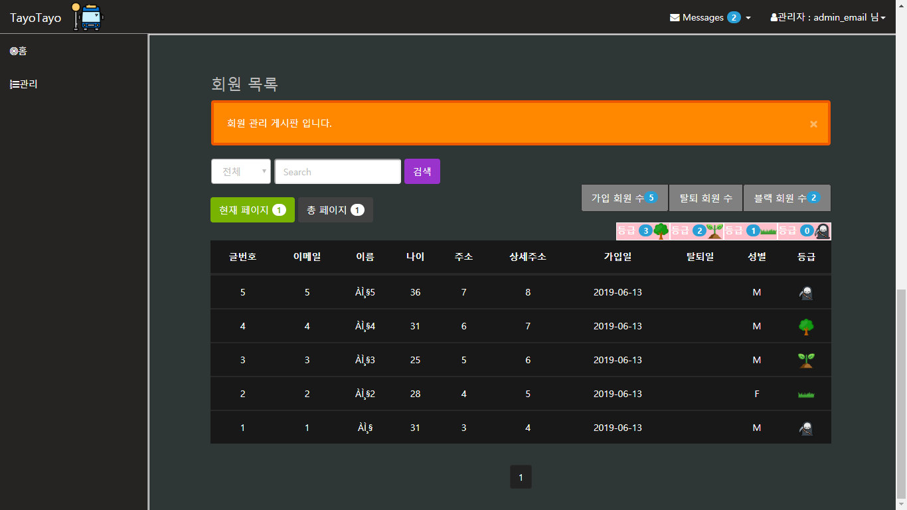
5. 페이지 소개 – 관리자페이지
회원 목록
: 가입 회원, 등급별 회원 수 확인

Slide 55
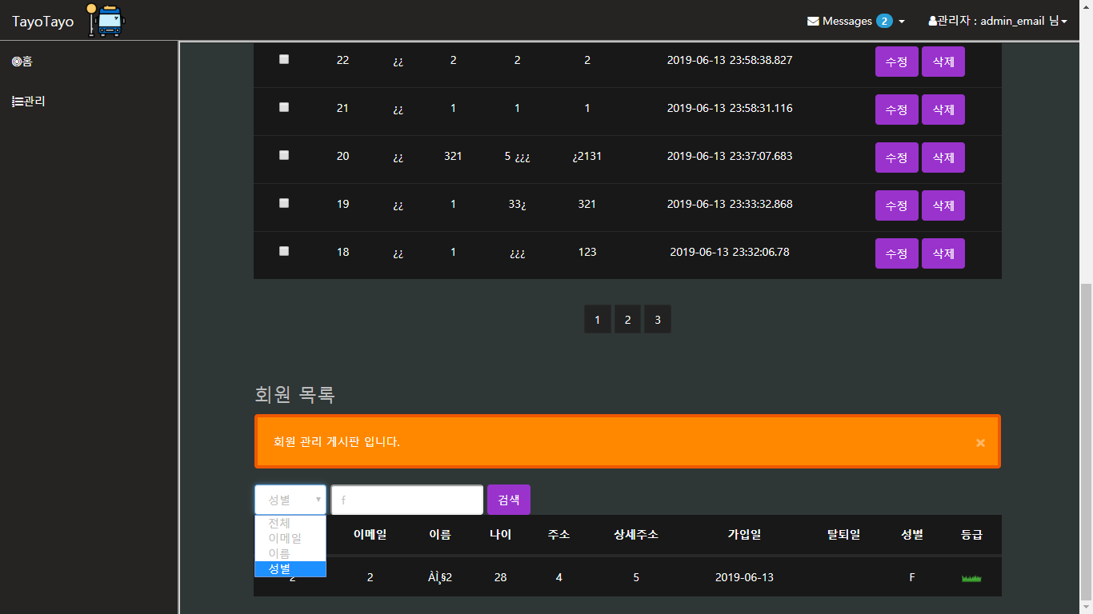
5. 페이지 소개 – 관리자페이지
회원 목록 검색
: 이메일, 이름, 성별 별로 검색

Slide 56
페이지 시연
www.bizcam.co.kr

Slide 57
Q & A
www.bizcam.co.kr

